Slide 1
Ugljeni hidrati

Slide 2
H
C=O
CH₂OH
H
C
OH
C=O
HO
C
H
HO
C
H
H
C
OH
H
C
OH
H
C
OH
H
C
OH
CH₂OH
CH₂OH
Glukoza
Fruktoza
Polihidroksilni aldehidi ili ketoni

Slide 3
Trioze
Tetroze
H
H
CH₂OH
C=O
CH₂OH
C=O
H
C
OH
C=O
H
C
OH
C=O
CH₂OH
H
C
OH
H
C
OH
CH₂OH
CH₂OH
CH₂OH
Gliceraldehid
Dioksiaceton
Eritroza
Eritruloza
Pentoze
H
H
C=O
CH₂OH
C=O
CH₂OH
H
C
OH
C=O
H
C
OH
C=O
H
C
OH
H
C
OH
HO
C
H
HO
C
H
H
C
OH
H
C
OH
H
C
OH
H
C
OH
CH₂OH
CH₂OH
CH₂OH
CH₂OH
Riboza
Ribuloza
Ksiloza
Ksiluloza

Slide 4
H
H
H
C=O
C=O
C=O
CH₂OH
H
C
OH
HO
C
H
H
C
OH
C=O
HO
C
H
HO
C
H
HO
C
H
HO
C
H
HO
C
H
H
C
OH
H
C
OH
H
C
OH
H
C
OH
H
C
OH
H
C
OH
H
C
OH
CH₂OH
CH₂OH
CH₂OH
CH₂OH
Galaktoza
Manoza
Glukoza
Fruktoza
Heksoze

Slide 5
H
H
C=O
HO
C
CH₂OH
H
C
OH
H
C
OH
O
HO
C
H
HO
C
H
O
H
C
OH
H
C
OH
H
C
OH
H
C
CH₂OH
CH₂OH
Glukoza
Glukoza
α D glukoza
pH > 7
pH ≤ 7

Slide 6
Tipovi izomerije
H
H
H
CH₂OH
C=O
C=O
C=O
H
C
OH
C=O
H
C
OH
H
C
OH
CH₂OH
CH₂OH
HO
C
H
HO
C
H
H
C
OH
H
C
OH
Gliceraldehid
Dioksiaceton
H
C
OH
OH
H
C
Aldo i keto
CH₂OH
CH₂OH
D glukoza
L glukoza
D i L

Slide 7
CH₂OH
CH₂OH
O
O
α D glukoza
β D glukoza
α i β

Slide 8
Optička izomerija
+ i -
Kod supstanci koje imaju hiralni C atom
H
C=O
*
CH₂OH
H
C
OH
*
O
HO
C
H
*
*
*
*
H
C
OH
*
*
*
H
C
OH
CH₂OH
Glukoza

Slide 9
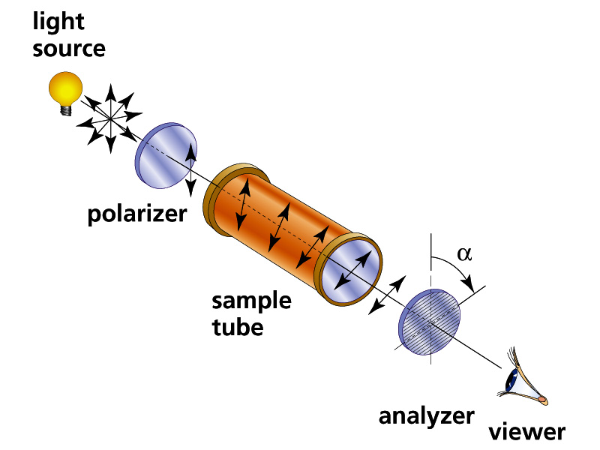
Polarimetrijsko određivanje koncentracije glukoze
Izvor
svetlosti
Polarizovana svetlost
Polarizator
Optički aktivna supstanca
Analizator

Slide 10
Polarimetrijsko određivanje koncentracije glukoze
Izvor
svetlosti
Svi talasi
osciluju u
istoj ravni!
Polarizovana svetlost

Slide 11
Polarimetrijsko određivanje koncentracije glukoze
Izvor
svetlosti
Optički aktivna supstanca
Ima hiralni C atom (C*)
Za svaku od 4 valence su vezani različiti atomi ili atomske grupe

Slide 13
Redukcione probe
CH₂OH
CH₂OH
CH₂OH
O
NaOH
H
O
HO
O
=
=
C
C
pH ≤ 7
pH > 7
Uvek se oksiduje monosaharid!!!
Felingova proba
Benediktova proba
Tromerova proba
Nilnderova proba
Cu²⁺
Cu¹⁺
Bi³⁺
Bi⁰

Slide 14
Peroksidaza aktivni princip - (PAP metoda)
Glukooksidaza
Glukoza + O₂ + H₂O
D glukonat + H₂O₂
Vodonik peroksid
Peroksidaza
H₂O₂+ 4-AAP + 2,4-DCP
Iminohinon + H₂O
4-AAP – amino antipirin
2,4-DNP – 2,4-dihidrofenol
Očitavanje na λ=505
A_{uz}-A_{sp}
conc. glukoze (mM) =
x C_{st}
A_{st}-A_{sp}

Slide 15
Disaharidi

Slide 16
Maltozni tip veze: maltoza i laktoza
CH₂OH
CH₂OH
O
O
pH ≤ 7
O
NaOH
CH₂OH
CH₂OH
O
H
O
=
C
pH > 7
O
Može da se oksiduje
+
redukcione probe

Slide 17
Trehalozni tip veze: saharoza
CH₂OH
CH₂OH
O
O
HCl
NaOH
+
O
redukcione probe
CH₂OH
CH₂OH
O
O
CH₂OH
CH₂OH
-
redukcione probe

Slide 18
Radimo:
Vežba 6-1: Tromerova proba (redukciona proba)
Vežba **** (dem): reakcija sa fenilhidrazinom
Monosaharidi + fenilhidrazin → ozazoni
Vežba 6-16: Peroksidaza aktivni princip
Vežba 6-17: Polarimetrijsko određivanje koncentracije glukoze
Vežba 6-10: Lugolova proba

